Slide 1
Proyecto de Sonido
Gonzalo Sanz Lastra
Jorge Rodríguez García
Resonorización de Proyectos 3 con FMOD

Slide 2
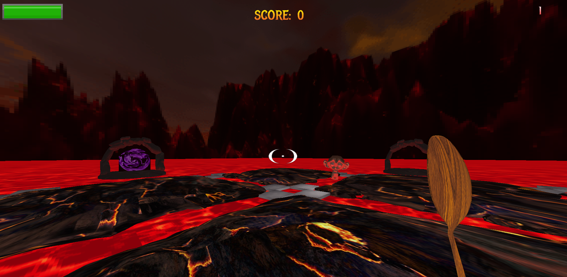
Holy Spoons
FPS
Oleadas de enemigos
Diferentes mapas

Slide 3
Objetivos:
Reemplazar irrklang por FMOD lowlevel
Mejorar el apartado sonoro del proyecto
Rangos de audición y direccionalidad de los objetos móviles
Añadir reverbs dependiendo del mapa
Modificar geometría de los mapas para añadir paredes de oclusión

Slide 4



Reemplazando irrklang por FMOD
FMOD -> motor mucho más potente y con más posibilidades

Slide 5
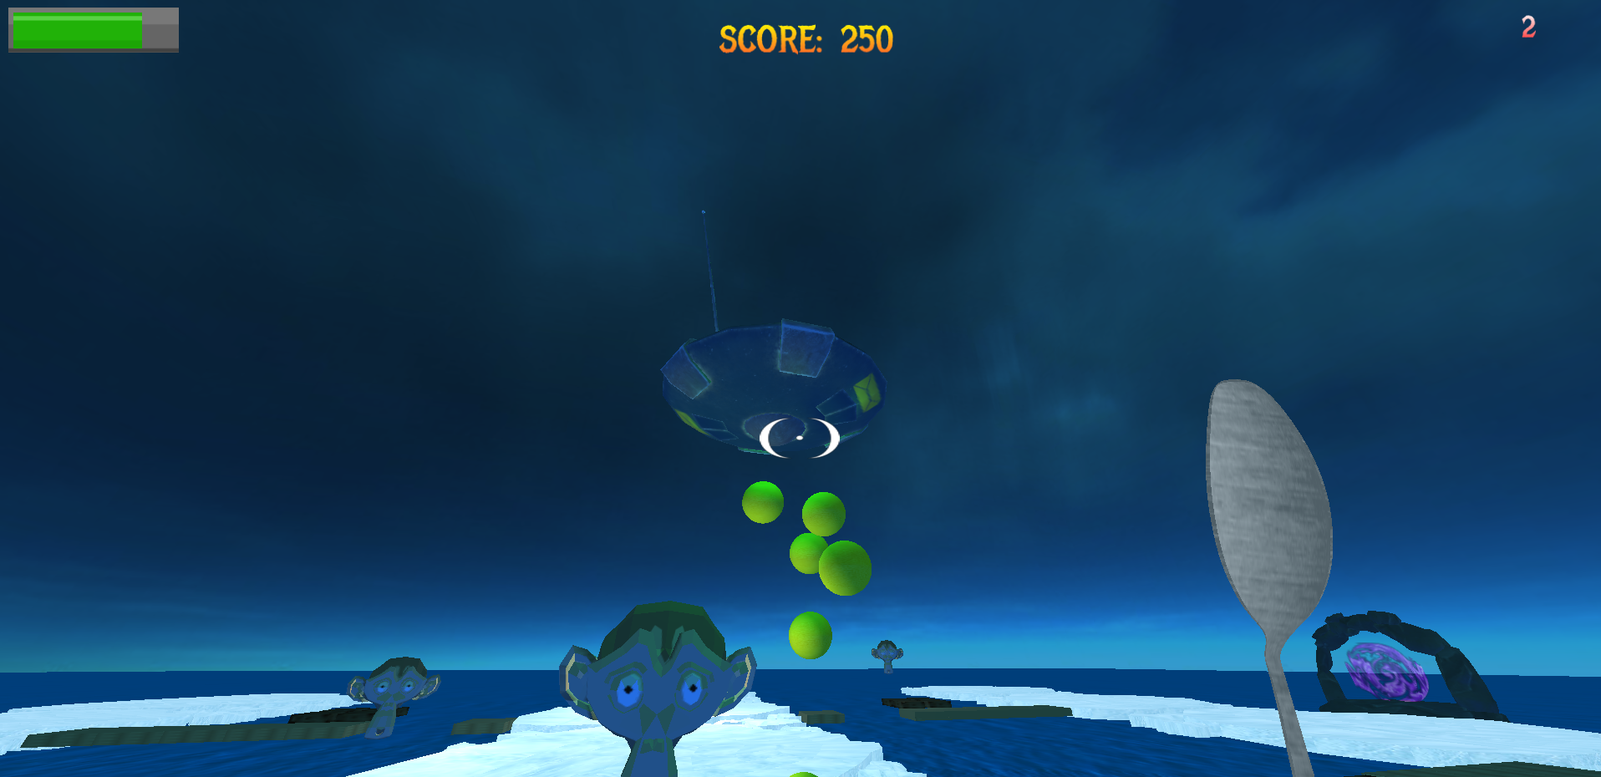
Mejorar el apartado sonoro existente
Sonidos que suenan mal en loop
Aplicar efectos a los sonidos existentes para enriquecerlos
Añadir nuevos sonidos a elementos que dejamos sin sonorizar

Slide 6
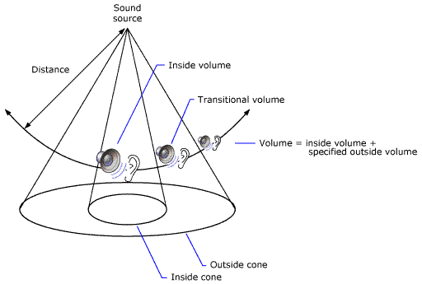
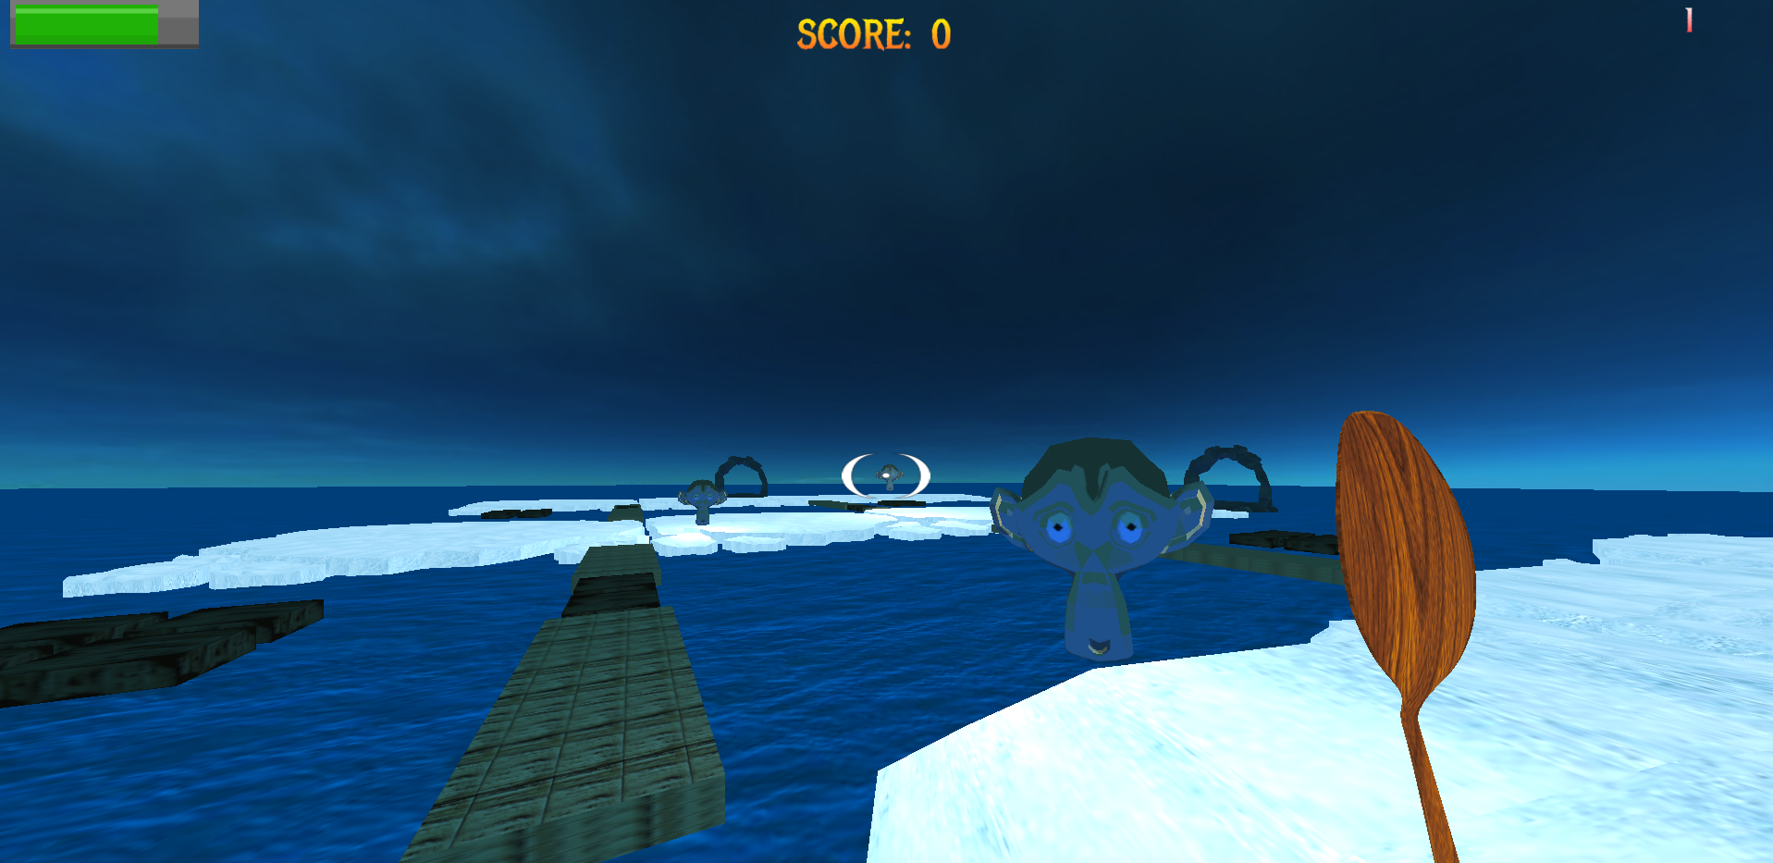
Rangos de audición y direccionalidad
En los enemigos y eventos del juego que produzcan sonidos posicionales

Slide 7
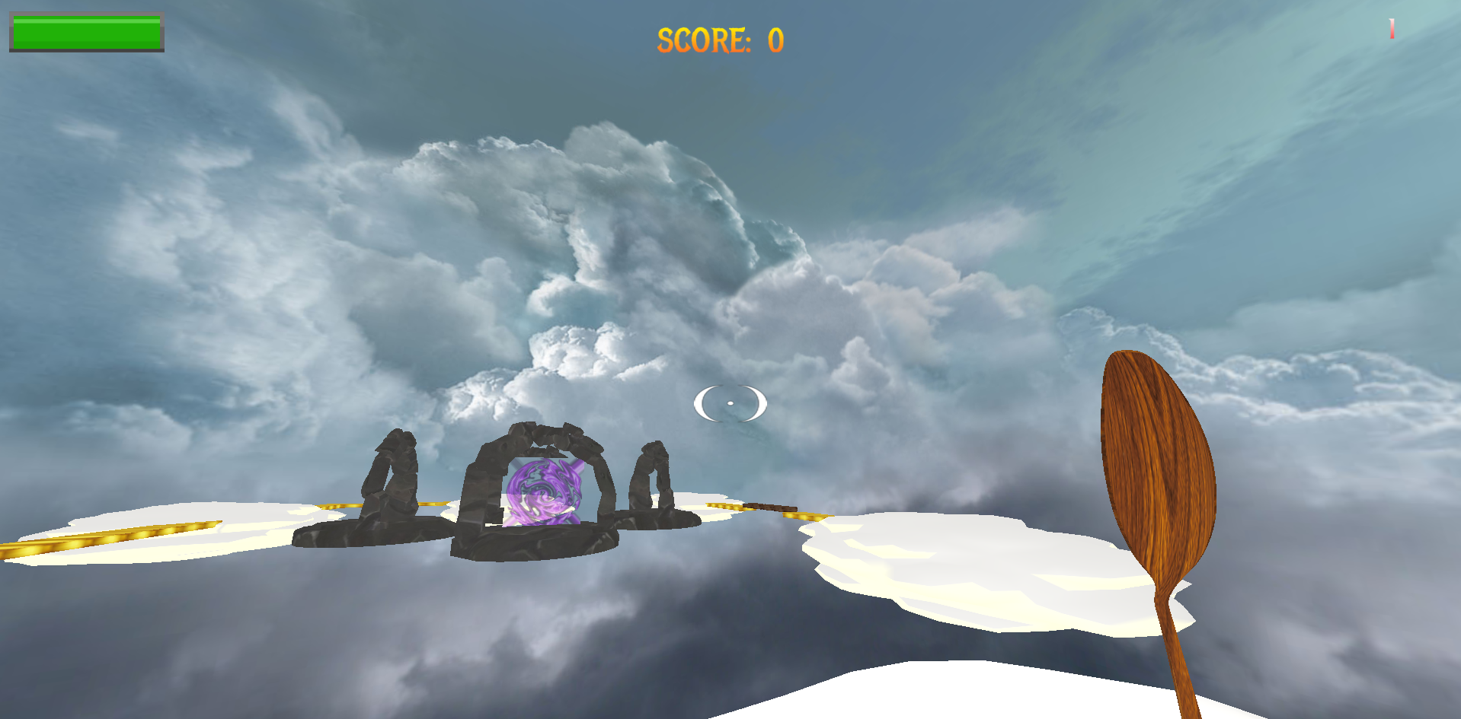
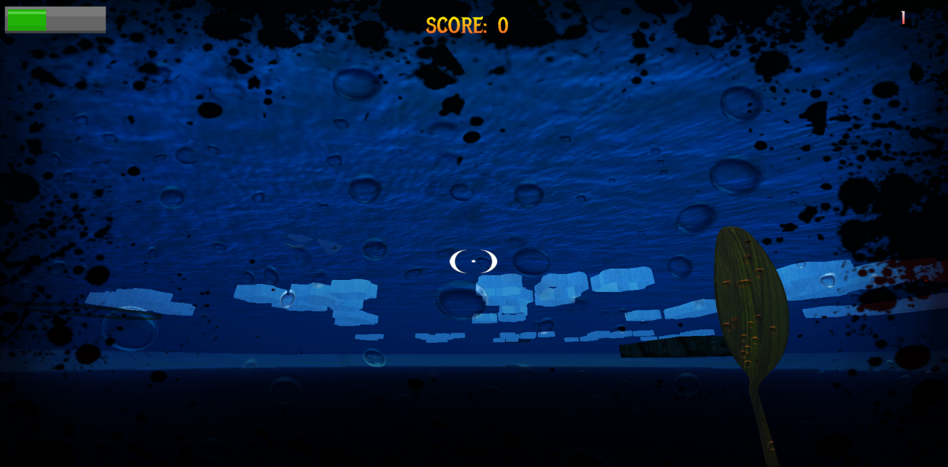
Reverbs
Muchas opciones gracias a la variedad de mapas: volcán, hielo, nubes…

Slide 8
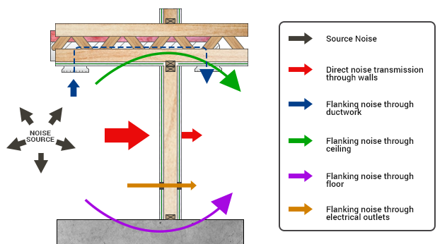
Geometrías
Modificación de los mapas para incluir muros que hagan oclusión del sonido

Slide 9

https://www.youtube.com/watch?v=IQfUdBuVHcc&

